Slide 1

Mahlzeiten
Einfache Einführung für A2 Niveau

Slide 2

Was sind Mahlzeiten?
Zeiten zum Essen
Drei Hauptmahlzeiten
Zwischenmahlzeiten
Mahlzeiten sind die festen Zeiten, zu denen wir während des Tages essen.
Frühstück am Morgen, Mittagessen mittags und Abendessen am Abend.
Kleine Snacks zwischendurch, zum Beispiel Obst oder Joghurt.

Slide 3


Das Frühstück
Die erste Mahlzeit
Typische Speisen
Frühstück ist die erste Mahlzeit am Tag. Sie gibt uns Energie für den Tag.
Brot, Butter, Marmelade
Kaffee oder Tee
Eier, Käse, Wurst
Beispiel: „Ich esse Brot mit Käse zum Frühstück."

Slide 4
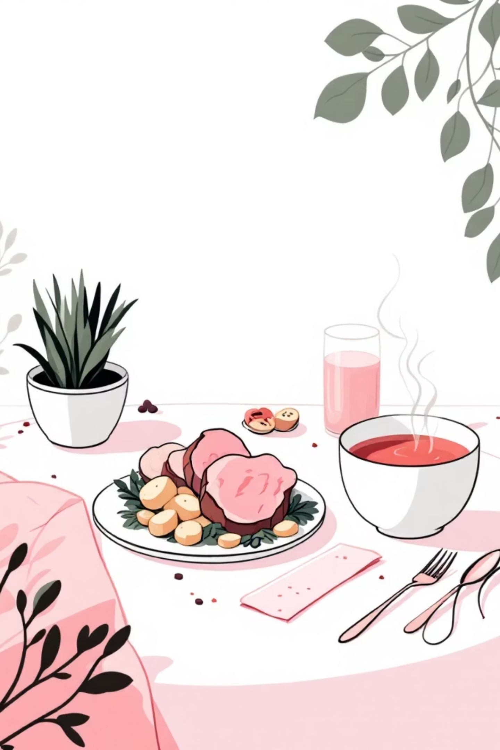
Das Mittagessen
Die Hauptmahlzeit
Typische Gerichte
Mittagessen ist die wichtigste und größte Mahlzeit in Deutschland und Österreich.
Suppe als Vorspeise
Fleisch mit Gemüse
Kartoffeln, Reis oder Nudeln
Beispiel: „Zum Mittagessen esse ich Hähnchen mit Salat."

Slide 5
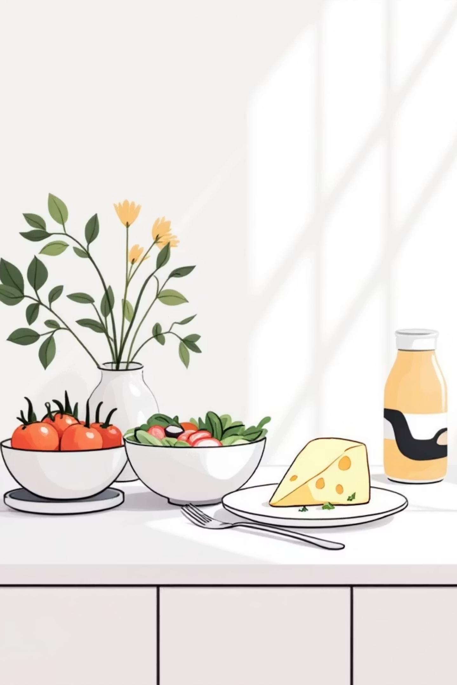
Das Abendessen
Leichter als Mittag
Typische Speisen
Abendessen ist meist leichter und gesünder als das Mittagessen.
Oft Brot mit Wurst, Käse oder Salat. Manchmal auch warmes Essen.
Beispiel
„Am Abend esse ich ein Sandwich und trinke Wasser."

Slide 6
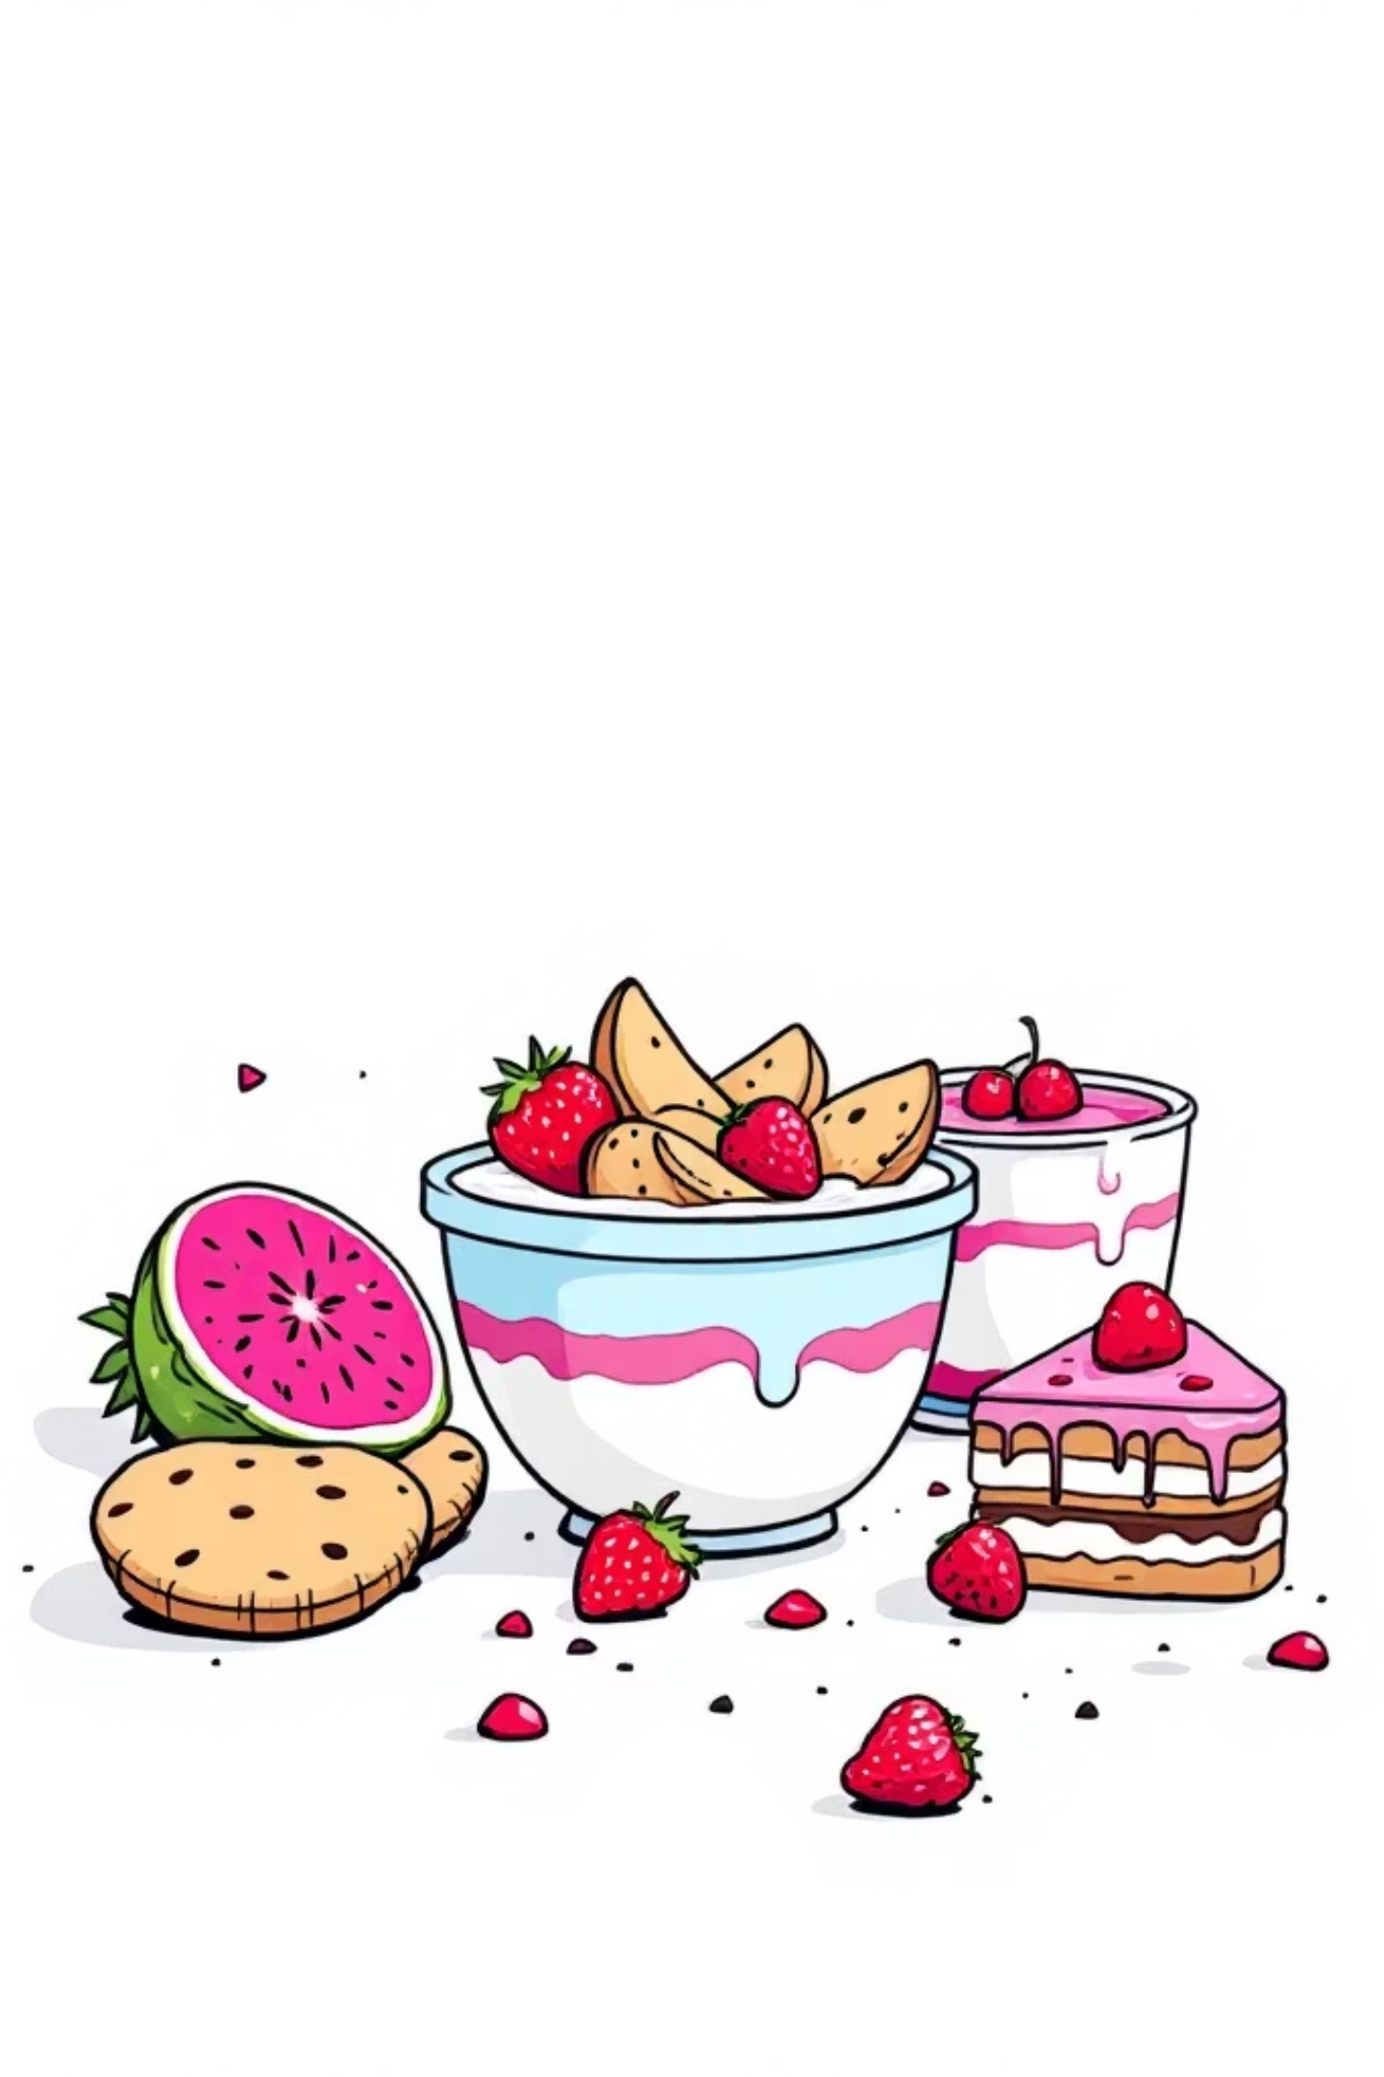
Zwischenmahlzeiten (Snacks)
Kleine Snacks
Kleine Mahlzeiten zwischendurch, zum Beispiel Obst, Nüsse oder Joghurt.
Kaffee und Kuchen
Beliebt sind auch Kuchen oder Kekse zum Kaffee am Nachmittag.
Beispiel: „Ich esse einen Apfel als Snack."

Slide 7
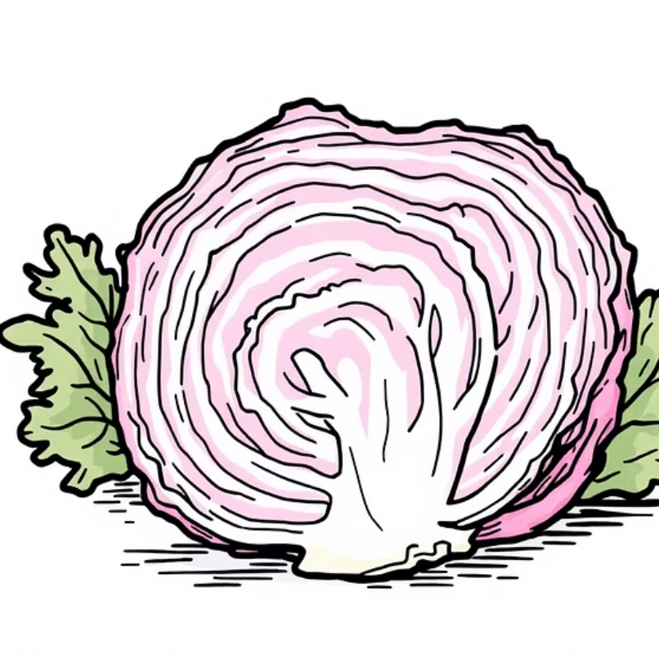




Typische deutsche Gerichte
Sauerkraut
Bratwurst
Brezel
Schwarzwälder Kirschtorte
Gärtkohl, oft mit Fleisch oder Würstchen serviert.
Beliebte Wurst, serviert mit Senf oder Brot.
Traditionelles Gebäck, oft salzig und knusprig.
Bekannter Kuchen aus der Schwarzwald-Region.
Beispiel: „Ich mag Bratwurst mit Senf."

Slide 8
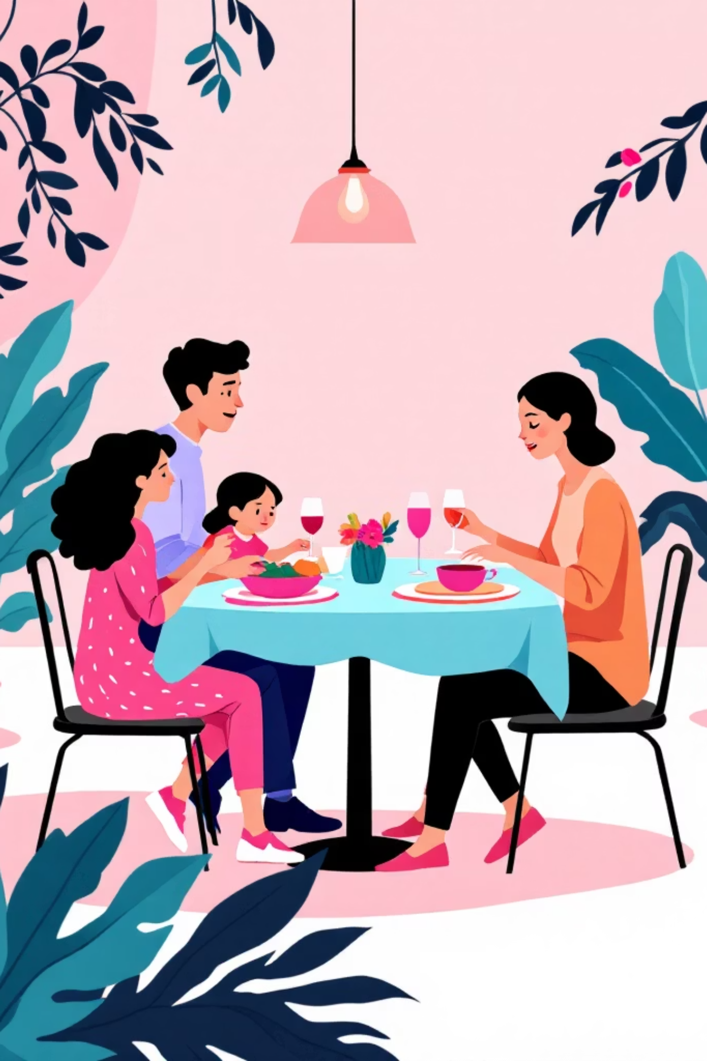
Mahlzeiten im Alltag
1
Frühstück zu Hause
Die meisten Menschen frühstücken zu Hause oder essen etwas in der Schule.
2
Mittagessen in der Kantine
Viele essen mittags in der Kantine bei der Arbeit oder Schule.
3
Abendessen mit Familie
Abendessen ist oft ein Familientreffen mit Freunden oder Verwandten.

Slide 9

Wichtige Wörter zum Thema
Grundlegende Verben
Mahlzeiten
essen, trinken, kochen, backen
Frühstück, Mittagessen, Abendessen, Snack
Essen
Getränke
Brot, Käse, Fleisch, Gemüse, Obst
Kaffee, Tee, Wasser, Saft, Milch
Beispiel: „Ich esse gern Gemüse und trinke Saft."

Slide 10
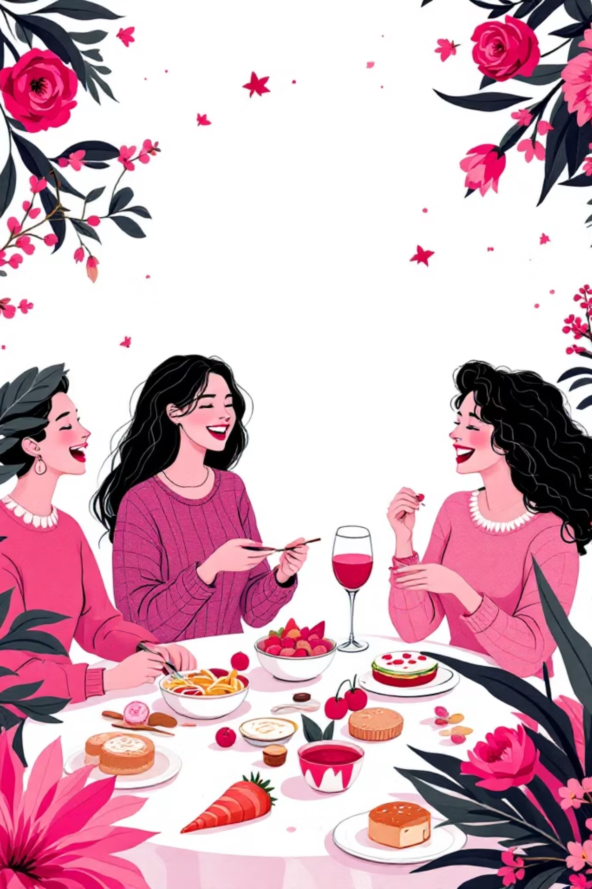
Zusammenfassung und Übung
Drei Hauptmahlzeiten
Verschiedene Speisen
Frühstück, Mittagessen und Abendessen sind wichtig für unseren Tag.
Jede Mahlzeit hat unterschiedliche typische Gerichte und Speisen.
Ihre Übung
Was isst du gern zum Frühstück? Sprechen Sie auf Deutsch!
Denken Sie daran: Mahlzeiten sind nicht nur wichtig für die Gesundheit, sondern auch für die Gemeinschaft und das Zusammenkommen.

